Slide 1
绿色建筑推进
汇报时间：2025年9月 汇报人：杨瑾奕、游絮画、张媛
Notes:
点击此出编辑文本内容

Slide 2
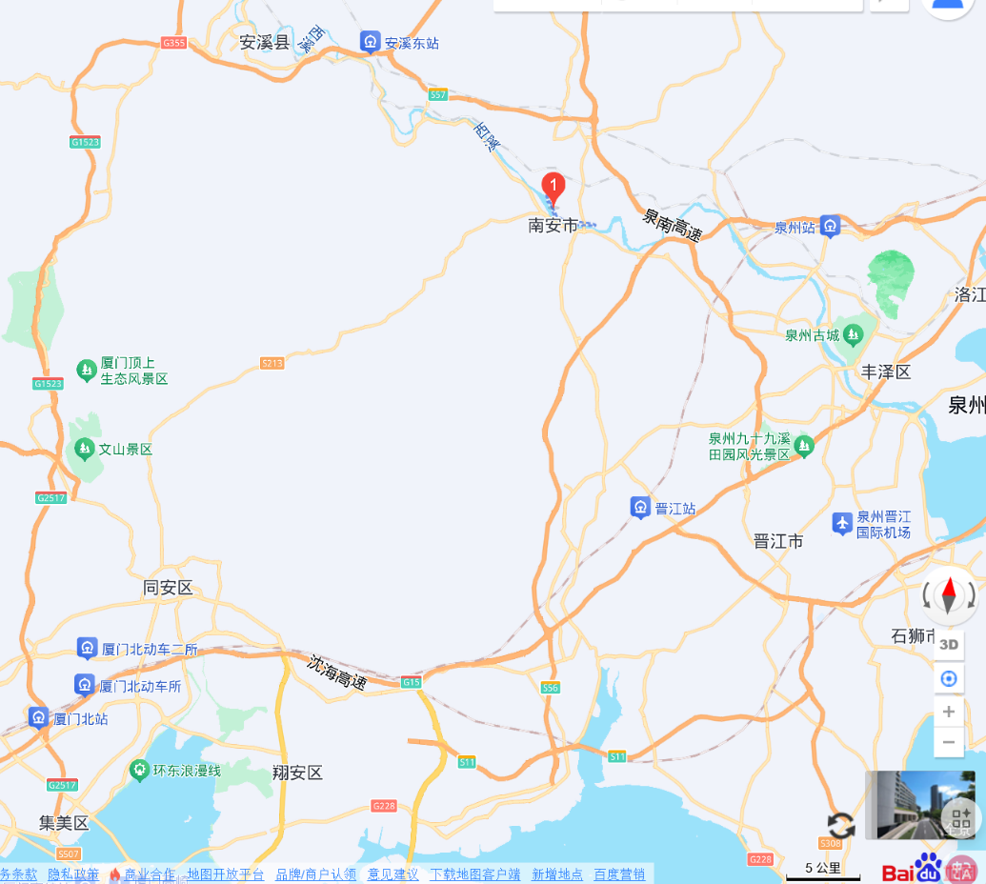
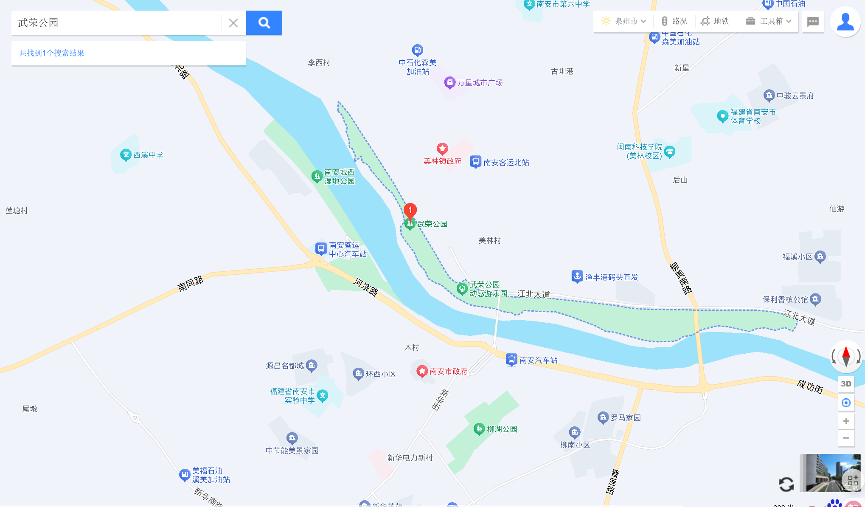
1.优越的港口条件：南安地处福建东南沿海，海岸线长32.8公里，拥有石井港等港口。石井港在唐代已是泉州对外贸易的一个窗口。
2.陶瓷生产规模比前代大增，窑地主要分布在东田、仑苍、官桥等地，其中东田最多，共发现28处窑址。结合闽南红砖文化等典型闽南建筑文化
3.南安九日山完整保存着宋元明清至今的78方摩崖石刻，其中10方海交祈风石刻记载了宋代为海外贸易商舶举行祈风仪式的内容，是我国海外交通史的重要物证，反映了南安在海上丝绸之路贸易中的重要地位。
4.宋元祐二年（1087年）泉州设立了市舶司机构，设立石井镇，元代设巡检司这些举措都促进了南安地区海外贸易的发展，使其成为海上丝绸之路的重要起点之一。
福建省泉州市南安县
1.海上丝绸之路的起点之一
（文化性充足）
2.本身当地对于集市方面有需求
（县中心+灵活摊位）
3.国家背景下，推动该地振兴
（古代港口繁荣）（如今落寞、国家政策)

Slide 3
绿意商埠：海丝起点零碳集市再造
一方面体现“集市”的建筑类型，另一方面通过被动式的节能设计（如重点对于风能的利用、BIPV等）尽可能实现零碳集市，对当地的无规划地块进行集市再造。同时进一步与传统文化和历史进行融合）

Slide 4
在节能减排方面具有突出的效果，其建筑垃圾排放量可减少 80%左右，对促进生态环境保护与建筑产业的和谐发展具有至关重要的作用。
绿色装配式钢结构建筑体系
建筑类型
商业集市类
水资源节约:建立雨水收集系统，通过把生活污水处理成中水，将基应用于建筑绿化灌溉当中。
建筑节能设计。基于当地气候特点及相关节能规范的要求，本项目外墙采用 200 加气混凝土，热桥梁柱采用15mm 玻化微珠无机保温砂浆内保温；外窗玻璃采用普通铝合金窗 +Low-E 中空玻璃。
土地资源节约:使用绿色环保砖来替代传统的黏土砖

Slide 5
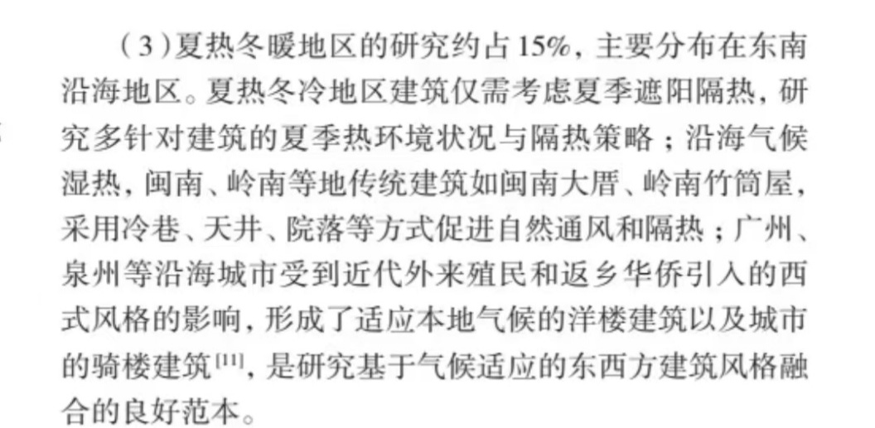
屋顶与排水系统:
1.采用燕尾脊设计，不仅美观，还具有良好的排水功能，适应闽南多雨的气候。
2.屋顶多采用硬山式，双翘燕尾脊，有利于快速排水，减少雨水积聚。
通风与采光
1.天井设计​​：通过天井实现通风采光，四面屋顶将雨水汇集至天井，形成“四水归堂”，寓意财源汇聚。
2.护厝布局​​：护厝（护龙）作为辅助用房，可作为厨房、杂物房或客房，同时有助于形成通风廊道。
材料与工艺
1.红砖白石墙体​​：红砖经烟炙工艺烧制后防潮抗腐，适应多雨潮湿环境。
2.出砖入石​​：墙体采用“出砖入石”工艺，既坚固又美观，适应沿海多风环境。
布局与结构
1.​​合院式布局​​：强调中轴对称，以厅堂为中心，两侧护厝环绕，纵深布局多样，适应大家族聚居需求。
2.​​前埕后厝​​：前埕作为户外活动空间，后厝为主建筑，形成良好的通风和采光条件。
从传统闽派建筑中学习
一直以来，我国传统建筑自古就讲究绿色节能，根据利用能源的特点等因 素不同而有很大的差别[35]。尽管流派不同，但在建筑设计时，考虑最多的仍然是当 地降水、日照等气候条件。粤派的镬耳屋与闭塞的北方建筑相比，这种建筑视 野更显得开阔一些。此外，还拧开了一道阀门，其作用主要体现在两个方面， 一是，能够方便空气流通散热，二是，将建筑的骨骼连接在了一起，能够遮风 挡雨。

Slide 6
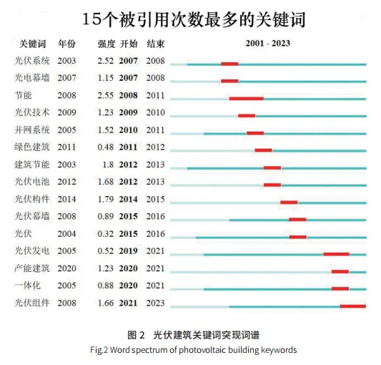
存在的问题
光伏屋顶按照透光类型分为透光光伏屋顶和不透光光伏屋顶 2 种，光伏立面涉及光伏幕墙与遮阳构件、光伏阳台与雨棚、光伏墙体等。以光伏屋顶为例，大都采用建筑建成后的后期安装方式（BAPV），这种做法的光伏组件与建筑呈彼此分离的状态，并没有实现真正的BIPV。究其原因，主要来自成本效益和设计安装 2 个维度。
在成本方面，光伏建筑初始投资较大，投资回收期长，对于很多企业和个人来说成本压力较大；在设计方面，光伏组件的设计安装受建筑本体的形式和地域环境影响较大，很多时候无法实现理想的布置，同时，建筑朝向、阴影遮挡、倾斜角度等都是对光电效率转化影响较大的因素，再加上因安装不当导致屋顶漏水、火灾等隐患问题的频发，光伏系统的综合效益难以发挥最大化。

Slide 7
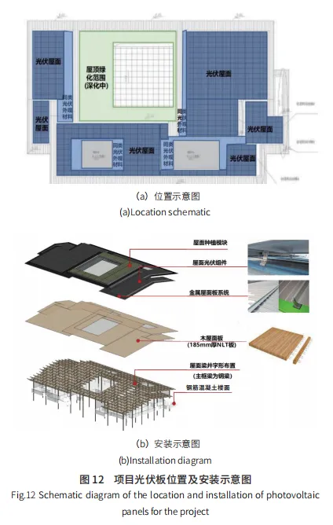
屋顶光伏设备的美观性思考
在确定了屋面光伏面积和光伏板数量之后，需要确定与屋顶的结合形式，传统做法的屋面上因放置大量的机电设备管线和出屋面管井，导致第五立面较为杂乱，影响其美观。为了保证集市建筑的整体美观与协调性，要求在设计阶段就考虑遮蔽设备与光伏系统的结合，光伏面板采用BIPV，光伏板作为屋顶构造组成的一部分，强调屋面的整体性，且不需要增加额外检修空间。同时为了增加屋面的丰富效果，还将种植屋面、铝镁锰金属屋面、光伏铝镁锰金属双层通风保温屋面等多种形式组合，最大限度达到屋面的整体性和建筑美观性要求。
BIPV 作为绿色低碳建筑可再生能源合理利用的重要途径，是经济性和美观性的均衡协调的结果，也是当前提倡绿色节能和低碳社区的发展方向。

Slide 8
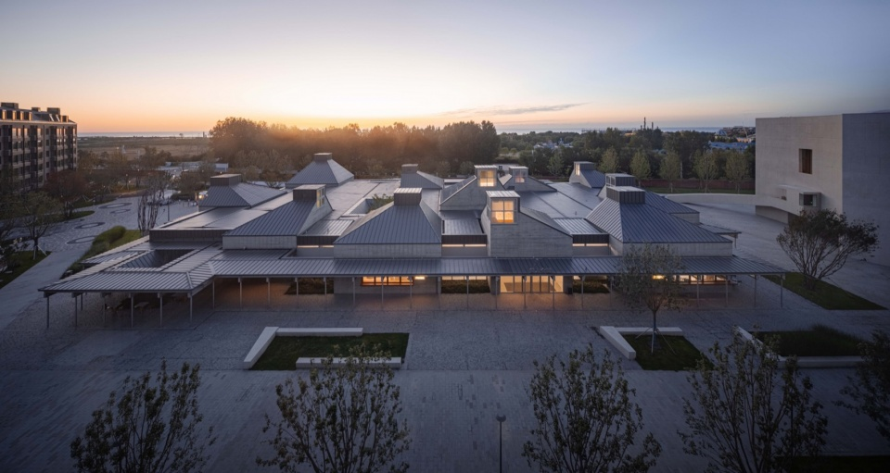
秦皇岛昌黎北海岸阿那亚市集
为了减少对西侧公寓楼群住户的望海视线遮挡与相互视线干扰，市集被限定为一个没有高大空间的平铺单层建筑。我们将北岸市集视作一个微缩的城市集市，为其引入了“室内化的店铺与广场”的空间组织方式
输入您的标题
微缩的城市市集：室内化的巷铺与广场

Slide 9
此处见动图
一系列尺寸变化细微的小型屋顶结构散布在场地各处，作为独特的摊位，容纳市场上的各种企业。
商店之间不同宽度的开口形成了一个短巷网络，通向南北两侧的广场，每个广场都被商店包围，并作为食堂和超市的公共区域。这些广场和小巷被低于商店体积的平屋顶覆盖。在食堂区，在内部广场和小巷中划出了一个绿色的庭院。
输入您的标题

Slide 10
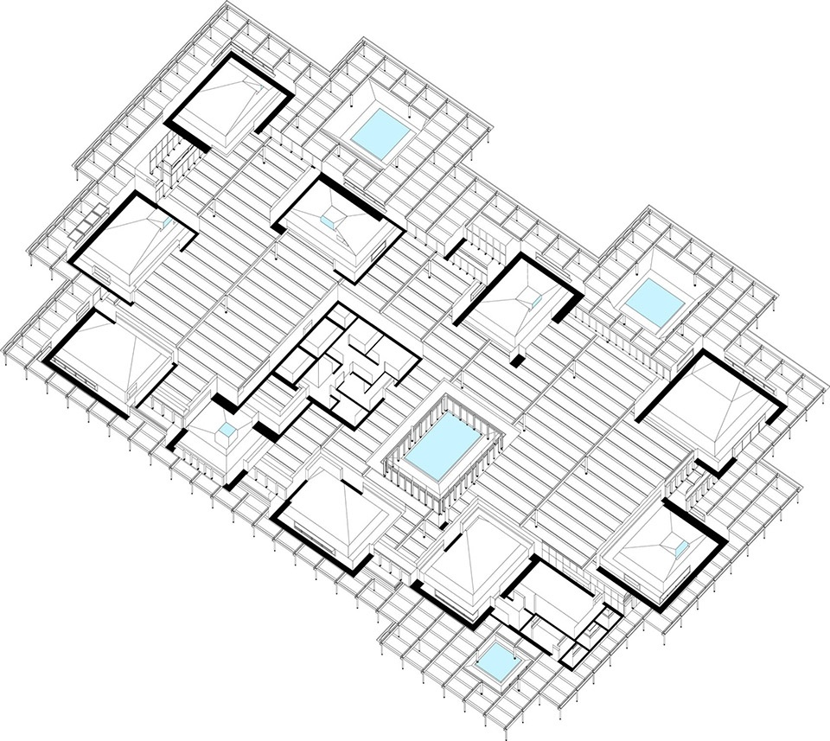
秦皇岛昌黎北海岸阿那亚市集
市场的外围有一个连续的画廊，屋顶较低，作为市场和公园之间的过渡空间。商铺设计有面向画廊的外卖窗口，画廊在东侧和西北角蜿蜒延伸，形成三个环绕走廊的绿色庭院。该画廊不仅在人性化的尺度上形成了一个温馨而连续的界面，营造了愉快的入场体验，而且还为旺季和周末市场的户外设置提供了扩展空间。
这种空间结构在保持传统市场拓扑关系的同时，以微型化的尺度无缝融入公园环境，形成一种由分散的小锥形屋顶单元定义的集群聚落空间。货物装卸、仓储、厨房设施和员工更衣室等物流空间以及客户停车场位于地下层，与北海岸公园广泛的地下基础设施融为一体
输入您的标题

Slide 11
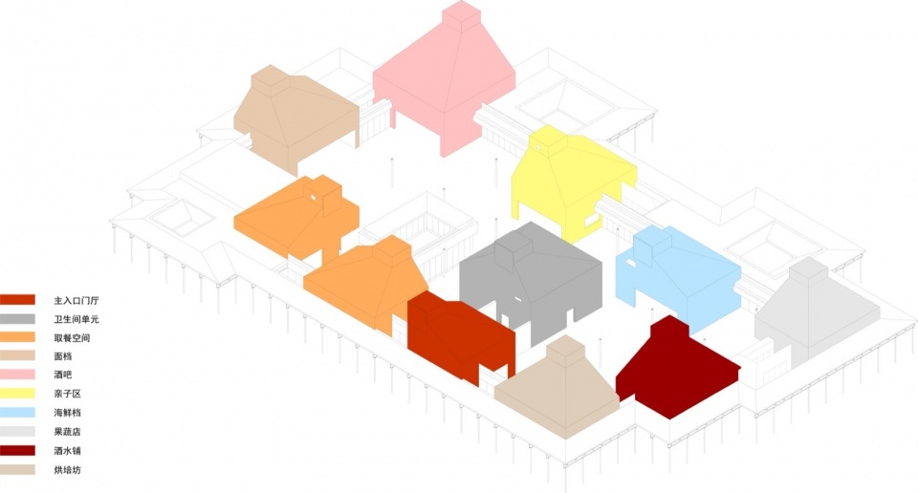
体块参考一
市集内部“广场”(食堂超市公区）和“店铺”（特色主题空间）差异并置：“广场”居中，作为食堂餐位和超市货架的核心空间；特色“店铺”围绕在周边，它们分别是西侧中部作为市集前区的主入口门厅，及与其相串联的位于中部的卫生间单元（包含客梯、货梯、楼梯等后勤空间）;
输入您的标题

Slide 12
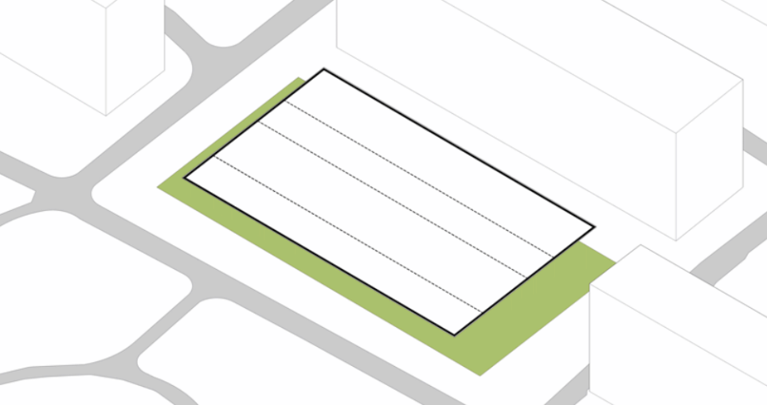
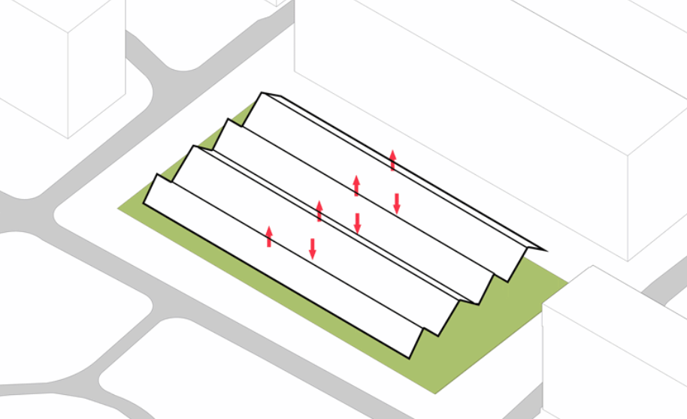
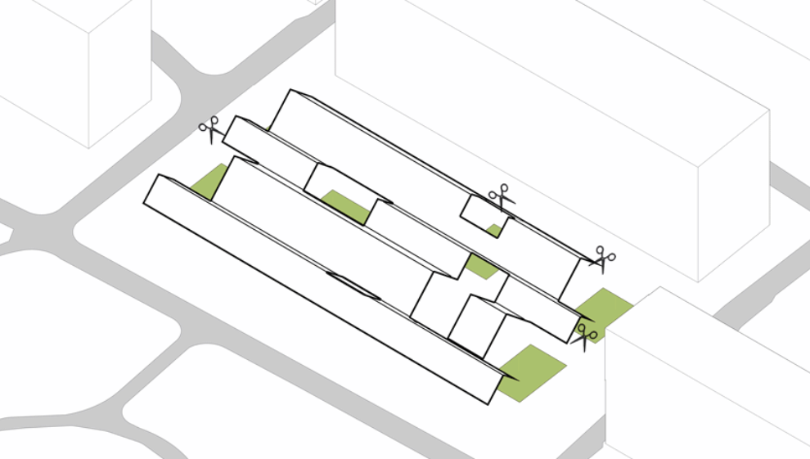
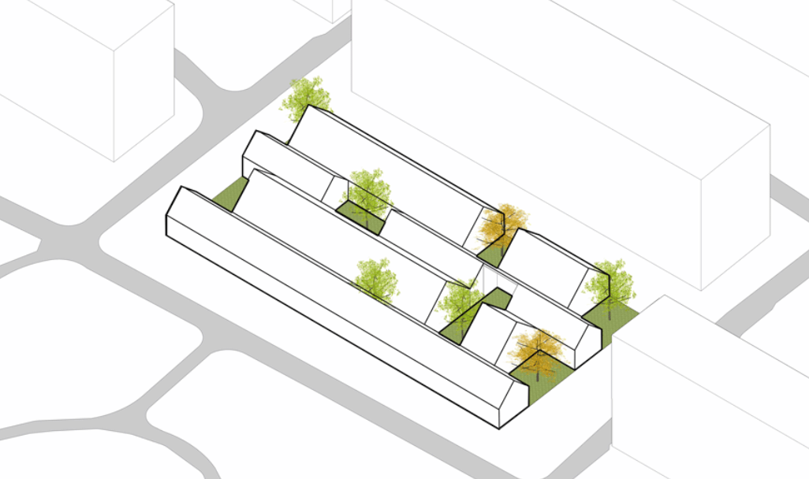
兴华东里邻近庭院市场（体块参考2）
建筑师将几组大小不一源于基本市集空间形制的矩形空间与相应的市集功能相匹配，将这些空间体量以与社区空间本底相近的线性空间的方式并置在一起融入场地，不同的基本市集空间体量通过相互错动，形成大小不一的开放与半开放的庭院，这些庭院使新的市场以一种柔和的边界融入这个老社区，也为社区提供更多可供居民参与的边界空间。通用高大的市集空间因“院”的引入变的不再昏暗和嘈杂，明亮的阳光和庭院中美妙的风景为市集带来了更加舒适的空间环境
输入您的标题

Slide 13
03
案例三
在建方案 | 木屋与盒子：普罗理想国集市 / a9a建筑设计事务所 – 有方

Slide 14
模块化
文化结合
云杉实木+钢结构连接现代木结构
通过对盒子的空间原型思考，提供了一整套模块化可变方案，在满足整体建筑风格统一的前提下，根据不同业态的经营需求进行延展。将这些空间置入集市内部，原本空旷的“广场”转变为错落有致的“街区”
露台可考虑与绿色结合
将集市所在的地块打碎，使得相对独立的的三个建筑区块形成宜人的内街。
光伏顶棚、太阳能光伏板
轴线做人的路径以及风的流通路径

Slide 15
非常感谢您的观看
汇报时间：XX年XX月 汇报人：优品PPT

